Slide 1


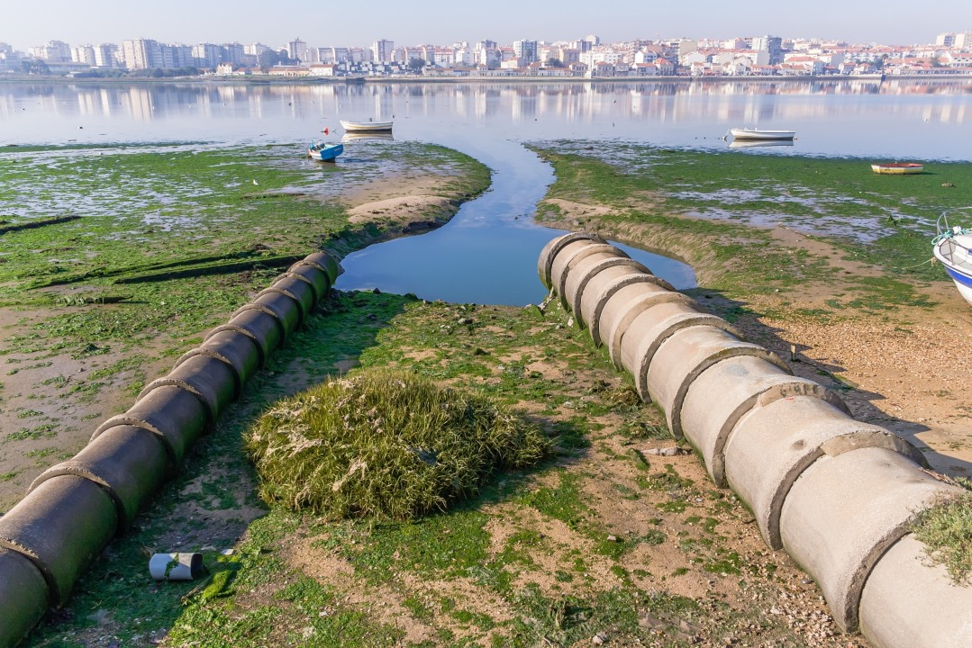


СИНФІТОІНДИКАЦІЙНА ОЦІНКА АЛЮВІАЛЬНИХ ГРУНТІВ ПРИБЕРЕЖЖЯ РІЧКИ КАМʼЯНКА
Роботу виконав:
Хамдош Іскандер Набханович
учень 10 класу Відокремленого підрозділу “Науковий ліцей” Державного університету “Житомирська політехніка”
Науковий керівник:
Циганенко-Дзюбенко Ілля Юрійович
вчитель біології Відокремленого підрозділу «Науковий ліцей», ph.D., доцент кафедри наук про Землю, керівник центру наукового розвитку учнів та молоді «EcoYouth» Державного університету «Житомирська політехніка»

Slide 2
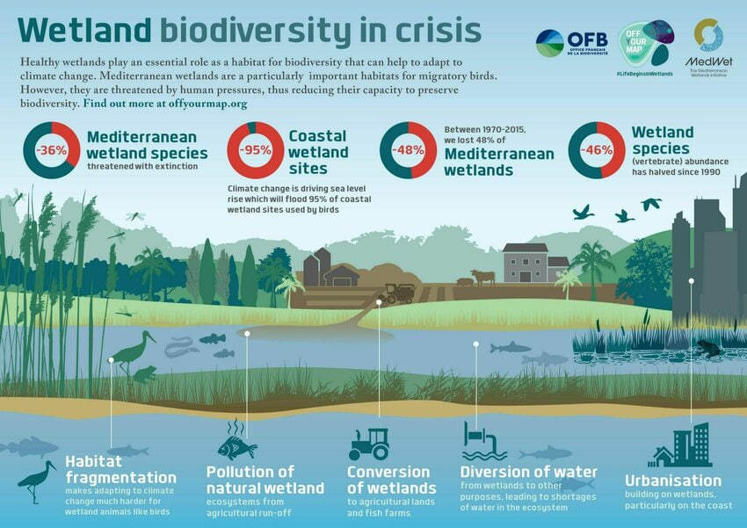
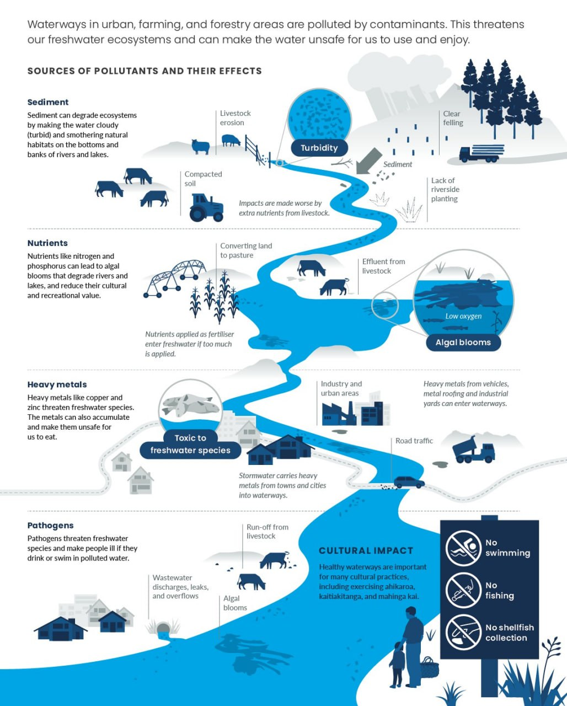
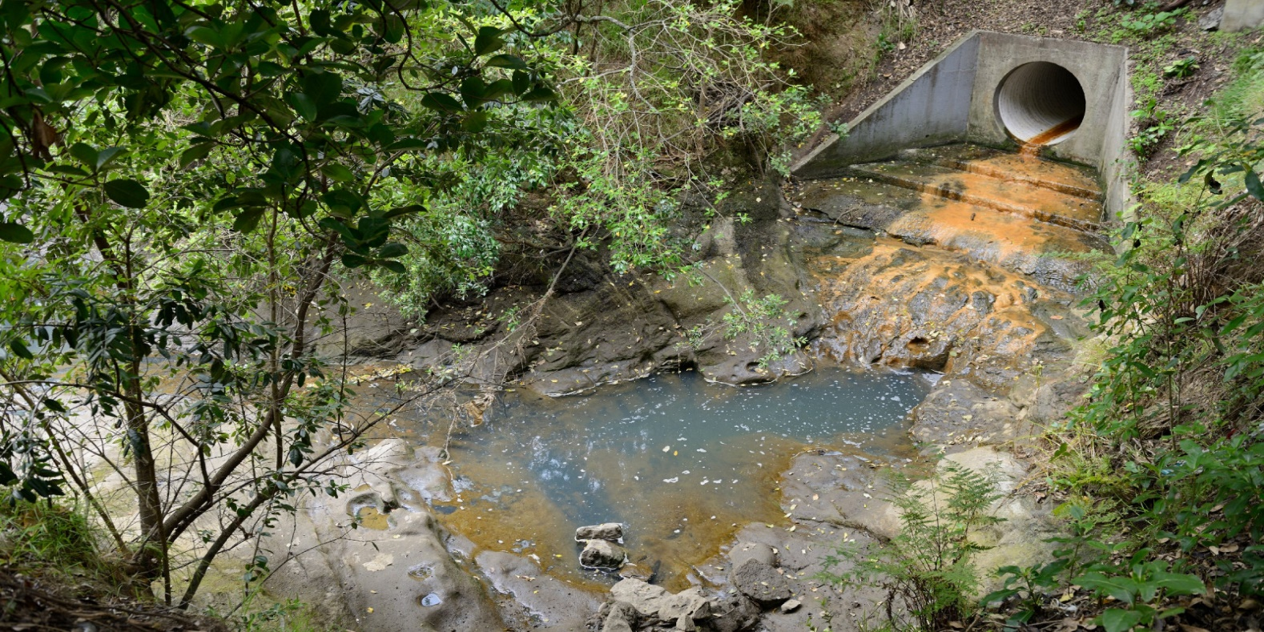
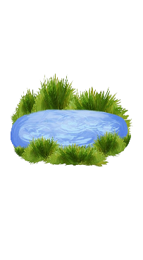
Актуальність дослідження
Ministry for the Environment & Stats NZ (2020). New Zealand’s Environmental Reporting Series: Our freshwater 2020. https://environment.govt.nz/publications/our-freshwater-2020/issue-2-water-is-polluted-in-urban-farming-and-forestry-areas/
Stormwater pipe at Cox’s Bay Reserve, Auckland. Image: photonewzealand
2

Slide 3



Апробація результатів дослідження:
Матеріали науково-дослідницької роботи було апробовано на 10-му Міжнародному молодіжному конгресі «Сталий розвиток: Захист навколишнього середовища. Енергоощадність. Збалансоване природокористування» з доповіддю на тему: «Вплив урбанізації на макрофітну рослинність водойм Польщі та України:
Порівняльний аналіз»
Матеріали науково-дослідницької роботи були апробовані на 1-й Міжнародній науково-практичній конференції "Scientific Innovation: Theoretical Insights and Practical Impacts", м. Неаполь, Італія, 8-9 січня 2025 року (доповідь «Порівняльний аналіз систем моніторингу поверхневих вод: глобальні перспективи та український контекст»).
Було подано статтю «ANALYTICAL ASSESSMENT OF HEAVY METALS POLYELEMENT DISTRIBUTION IN URBANIZED HYDROECOSYSTEM COMPONENTS: SPATIAL DIFFERENTIATION AND MIGRATION PATTERNS» до журналу Environmental Problems (2025 р.).​​​​​​​​​​​​​​​​ (фахове видання категорії «А», індексоване в SCOPUS)
3

Slide 4


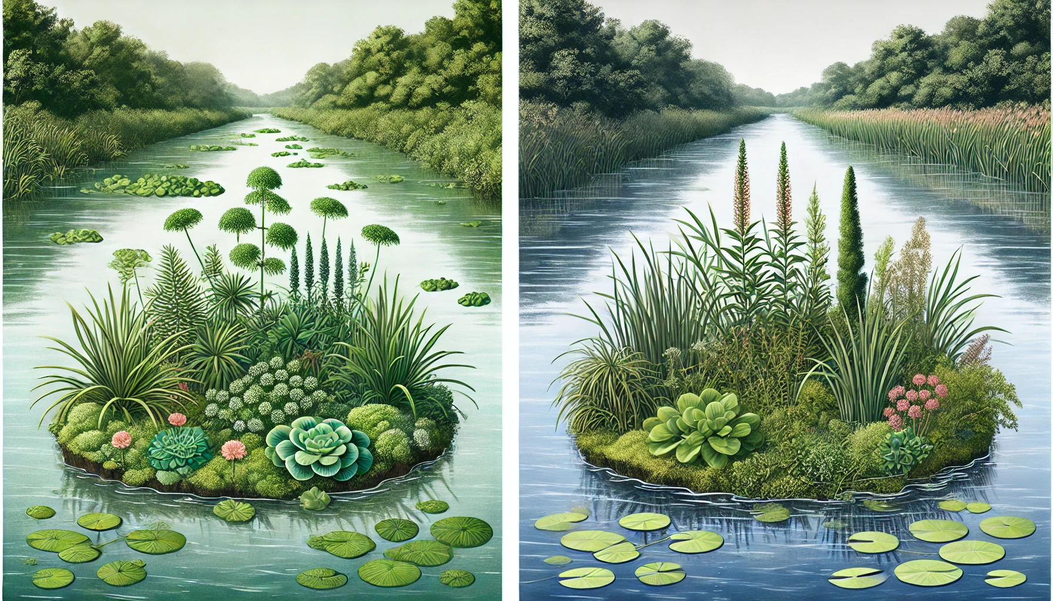
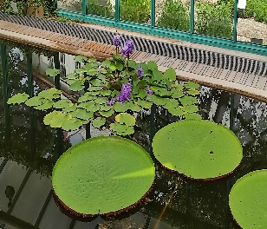
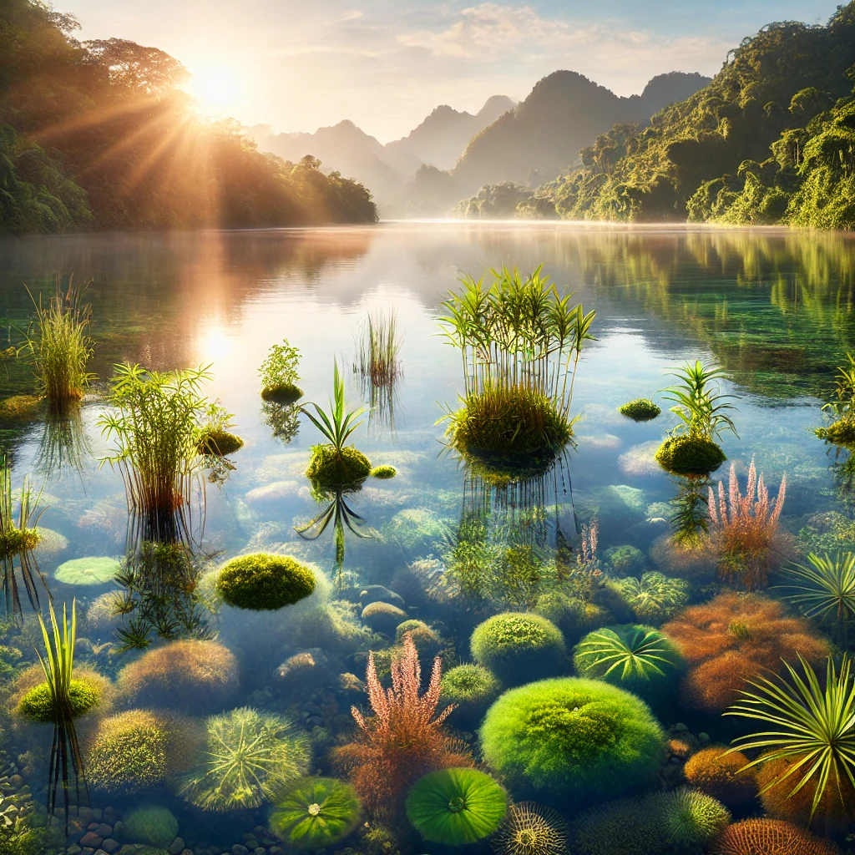
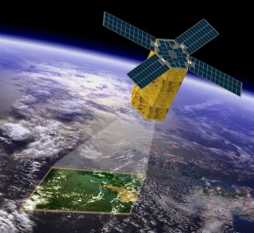
Мета дослідження:
провести комплексну синфітоіндикаційну оцінку екологічного стану алювіальних ґрунтів прибережжя річки Кам'янка та визначити ступень їх антропогенної трансформації.
Завдання:
Встановити видовий склад вищих рослин прибережної зони річки Кам'янка.
Визначити ступінь антропогенної трансформації досліджуваних ґрунтів за показниками гемеробії.
Провести фітоценотичний аналіз рослинних угруповань досліджуваної території.
Оцінити флористичний склад та структуру рослинності прибережної зони річки Кам'янка.
Здійснити синфітоіндикаційну оцінку екологічних факторів алювіальних ґрунтів.
Застосувати геоінформаційні технології для просторового аналізу стану прибережних екосистем.
4

Slide 5
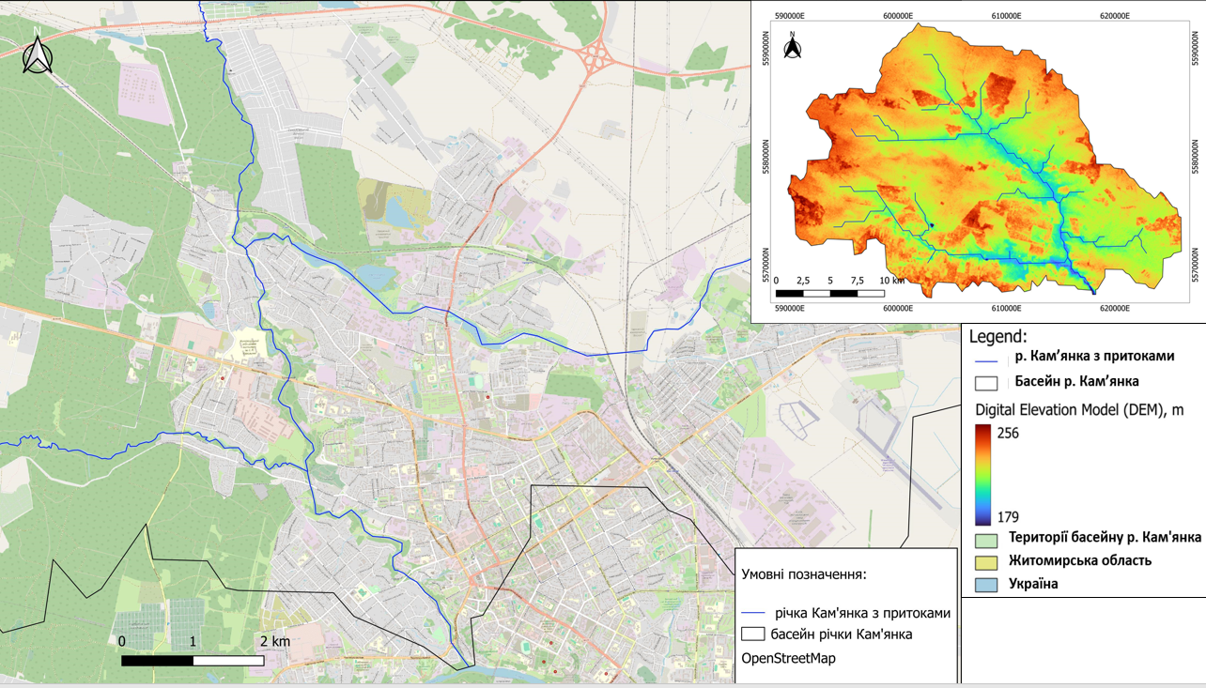
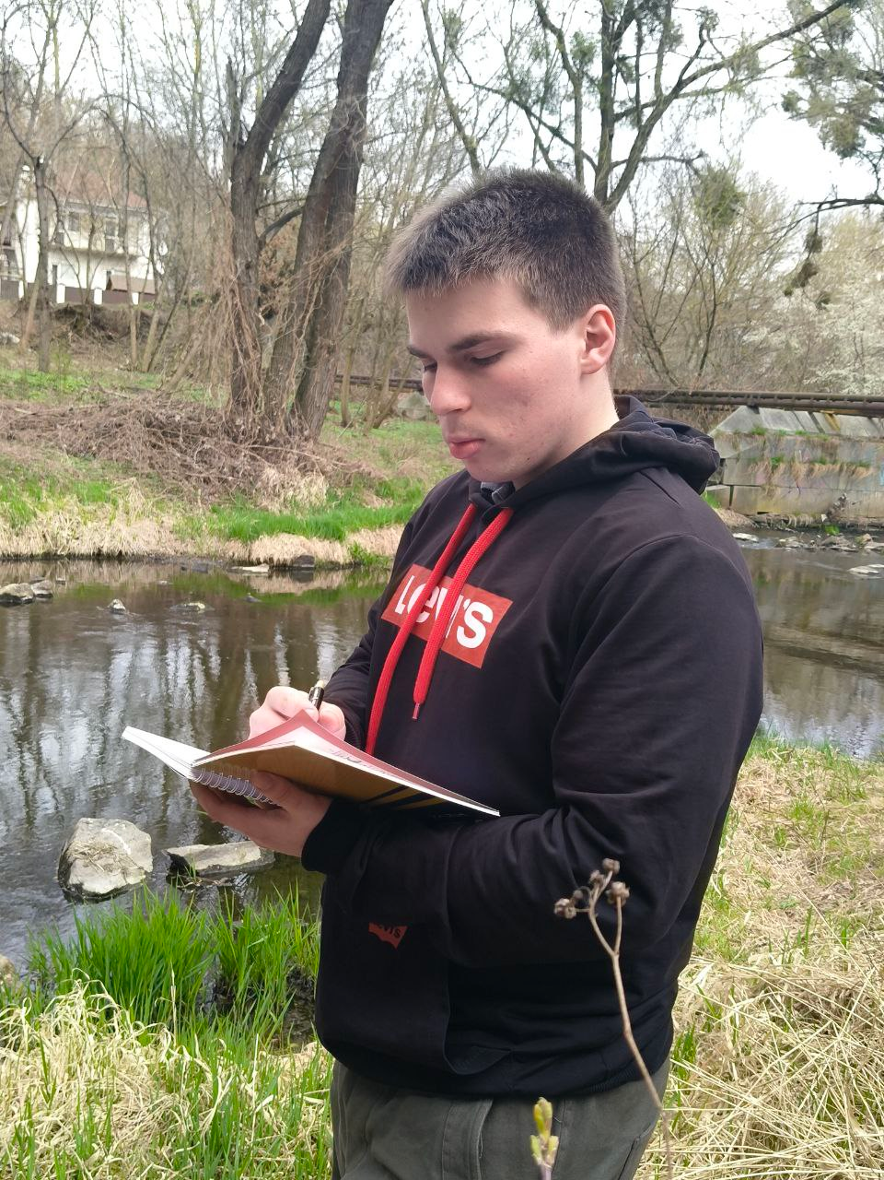
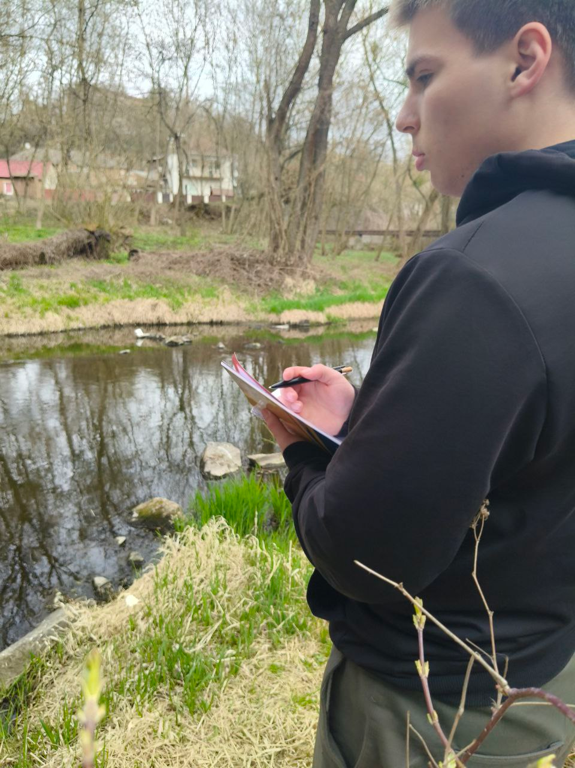
Методи дослідження
Предмет дослідження:
екологічні характеристики алювіальних ґрунтів, їхній стан та ступінь антропогенної трансформації, що визначаються методами синфітоіндикації.
Об’єкт дослідження:
алювіальні ґрунти прибережної зони річки Кам'янка.
Теоретичні методи (аналіз, синтез, узагальнення).
Рекогностування території.
Флористичні методи
Стандартні гідроботанічні та фітоценотичні методи.
Біоіндикація річкових екосистем.
ГІС та ДЗЗ.
Методи статистичної обробки даних.
Басейн річки Кам’янка (у межах м. Житомир) із інтегрованою SRTM DEM моделлю водозбірної території
Проведення польових досліджень на узбережжі р. Кам’янка у межах м. Житомир
SRTM DEM моделі було зроблено за допомогою
геоінформаційної системи QGIS. https://www.qgis.org/
5

Slide 6
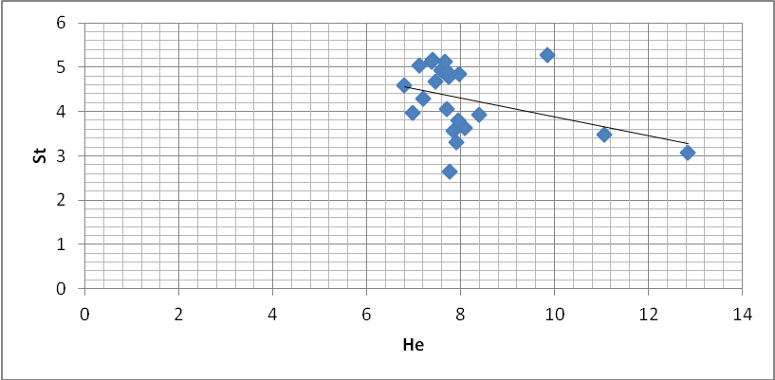
Фітоценотичний аналіз р. Кам’янка
Флора класу ALNETEA GLUTINOSAE на території Центрального Полісся характеризується обмеженим представленням синтаксономічних одиниць. Замість типових двох порядків (Alnetalia glutinosae і Salicetalia auritae), зафіксовано лише один - Alnetalia glutinosae, що вказує на специфічні екологічні умови регіону.Рослинність представлена виключно асоціацією Ribeso nigri-Alnetum у трьох варіантах (var. Pharagmites australis, var. Calamagrostis canescens, var. typicum), що формуються на затоплюваних ділянках річкових заплав. Ці евтрофні угруповання характеризуються розвиненим деревостаном та густим трав'янистим покривом із 103 видів рослин.
Флористичний склад відзначається переважанням екологічних груп нітрофілів (Rubus caesius, Urtica dioica, Alnus glutinosa), антропофілів (Convolvulus arvensis, Geum urbanum) та гідрофілів (Calamagrostis canescens, Pharagmites australis), що відображає пристосованість рослинності до специфічних гідрологічних умов та антропогенного впливу.
Екологічна група | Види
Нітрофіли | Rubus caesius, Urtica dioica, Alnus glutinosa
Антропофіли | Convolvulus arvensis, Geum urbanum, Lamium album, Lucimachia nummularia, Platango major, Prunella vulgaris, Potentila reptans, Taraxacum officinalе, Trifolium repens
Гідрофіли | Calamagrostis canescens, Eleocharis palustris, Equisetum fluviatile, Galium palustre, Mentha aquatic, Pharagmites australis, Polygonum hydropiper, Stellaria palustris
Діаграма залежності між показниками антропогенної трансформації (He) та рівнем природної трансформації (St).
Екологічний спектр видів рослинності класу ALNETEA GLUTINOSAE на території Центрального Полісся
6

Slide 7
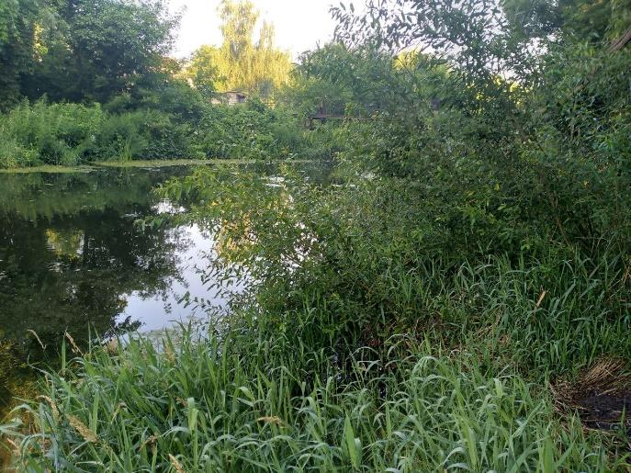
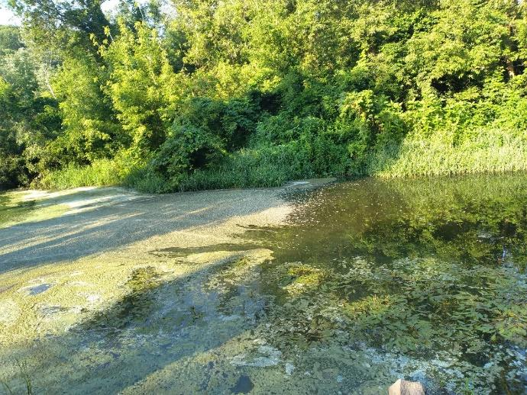
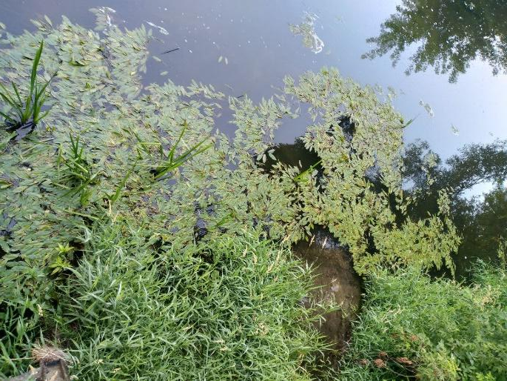
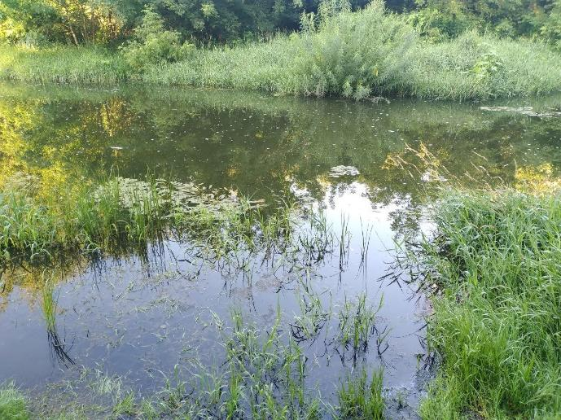
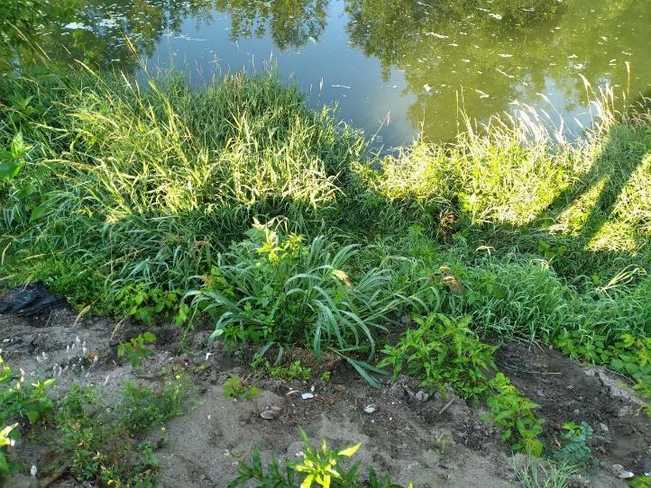
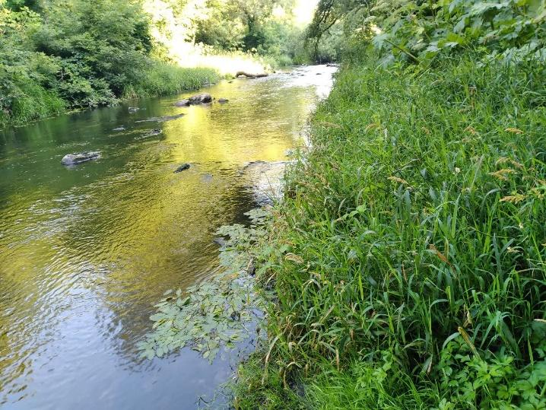
Синфітоіндикація р. Кам’янка
Синфітоіндикаційний аналіз екотопу асоціації Ribeso nigri-Alnetum р. Кам'янка виявив такі особливості: вологість (Hd) коливається в межах 12,65-15,71 бала (мезофітні та мезогігрофітні умови); змінність зволоження (Fh) - 5,71-7,68 бала (межа між геміконтрастофобними і геміконтрастофільними умовами); кислотність (Rc) - 6,69-8,15 бала (субацидофільні умови з pH 5-7); сольовий режим (Sl) - 6,52-8,16 бала (семіевтрофні умови з вмістом солей 120-200 мг/л); вміст карбонатів (Ca) - 5,91 бала (гемікарбонатофобні умови з вмістом карбонатів <0,5%); вміст нітрогену (Nt) - 5,47-7,11 бала (гемінітрофільні та нітрофільні умови); аерація ґрунту (Ae) - 8,09 бала (геміареофобні умови). Найбільшу варіабельність мають показники вологості (σ²=0,64), аерації ґрунту (σ²=0,42) та омборежиму (σ²=0,39). Встановлено високу кореляцію між кислотністю та сольовим режимом (r=0,77) та обернену залежність між антропогенною та природною трансформацією (r=-0,39).
 | Показники чинників середовища (бали за уніфікованою фітоіндикаційною шкалою)
 | Hd | Fc | Rc | Sl | Ca | Nt | Ae | Tm | Om | Kn | Cr | Lc
mean | 13,67 | 6,63 | 7,53 | 7,35 | 5,91 | 6,29 | 8,09 | 8,77 | 12,44 | 8,36 | 17,18 | 7,02
max | 15,71 | 7,68 | 8,15 | 8,16 | 6,90 | 7,11 | 9,54 | 9,25 | 13,65 | 8,83 | 9,20 | 7,27
min | 12,65 | 5,71 | 6,69 | 6,52 | 4,79 | 5,47 | 7,27 | 8,20 | 11,47 | 7,80 | 7,68 | 6,71
σ² | 0,64 | 0,24 | 0,13 | 0,16 | 0,23 | 0,22 | 0,42 | 0,11 | 0,39 | 0,05 | 0,15 | 0,02
Значення показників факторів середовища та їхньої дисперсії.
7

Slide 8
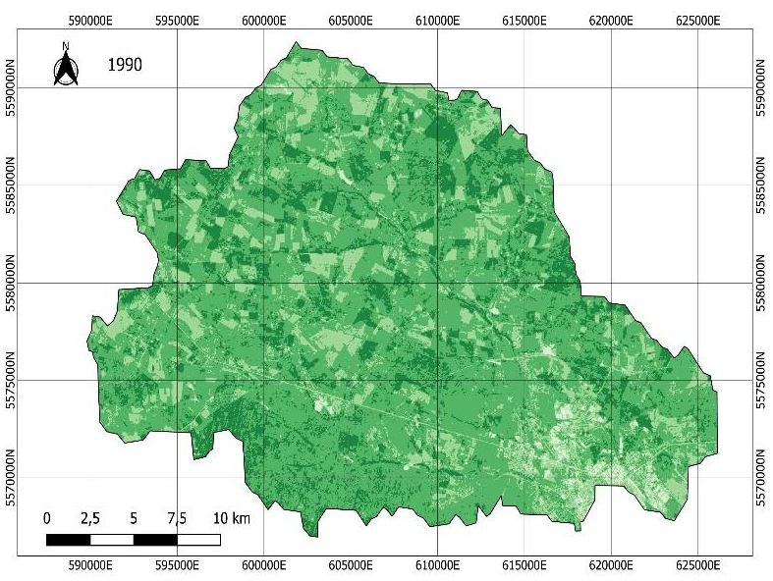
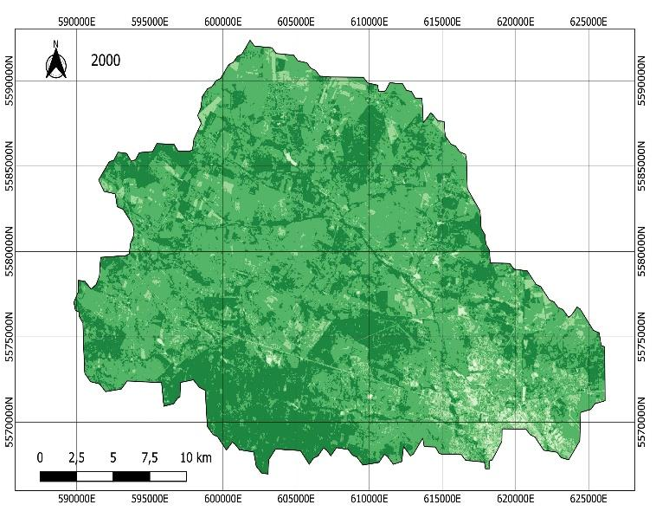
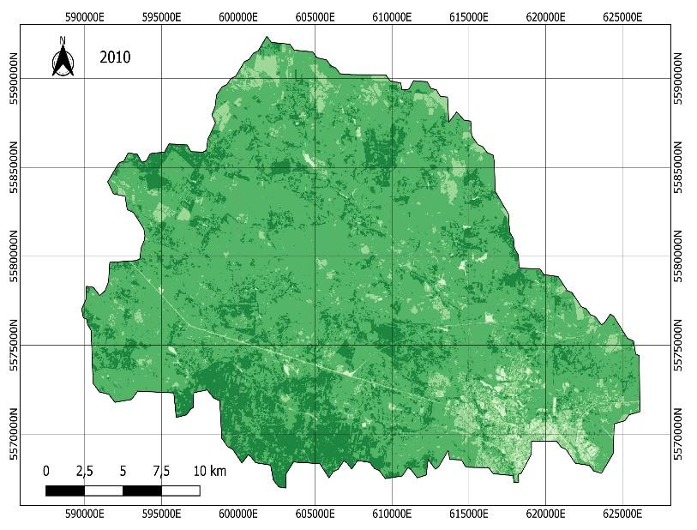

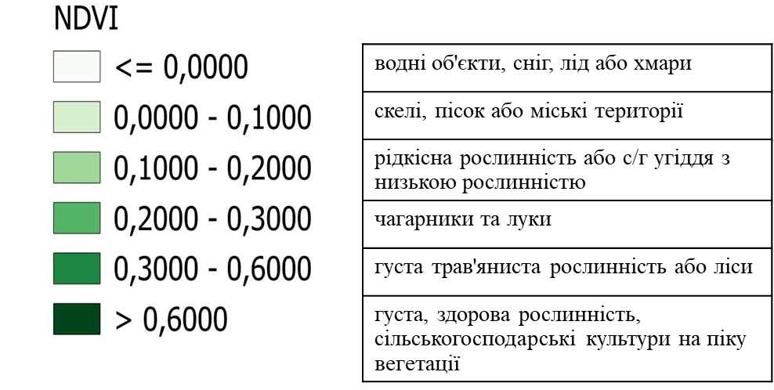
NDVI аналіз р. Кам’янка 1990 - 2024 рр.
Геопросторовий аналіз NDVI р. Кам’янка за 1990 р.
Геопросторовий аналіз NDVI р. Кам’янка за 2000 р.
Геопросторовий аналіз NDVI р. Кам’янка за 2010 р.
Геопросторовий аналіз NDVI р. Кам’янка за 2020 р.
8

Slide 9
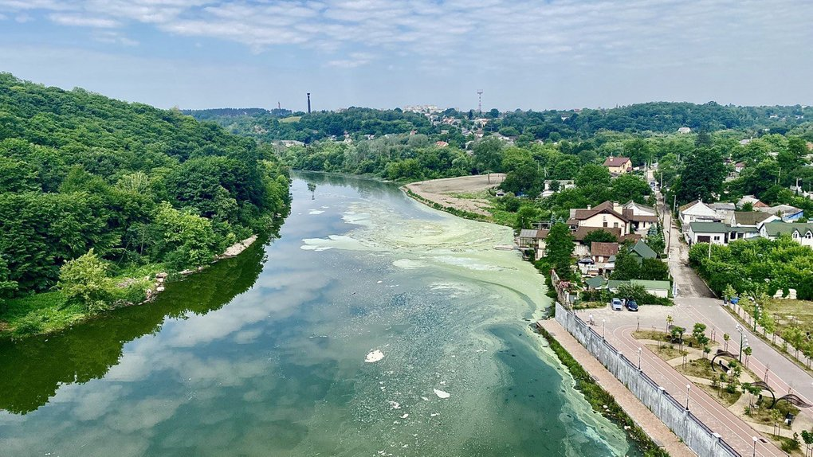
Висновки:
Фітоценотичний аналіз рослинних угруповань досліджуваної території виявив присутність фітоценозів класу ALNETEA GLUTINOSAE, представленого асоціацією Ribeso nigri-Alnetum Sol.-Gorn. 1987 у трьох варіантах: var. Pharagmites australis, var. Calamagrostis canescens та var. typicum, що відображає різноманітність екологічних умов заплави річки.
Синфітоіндикаційна оцінка екологічних факторів алювіальних ґрунтів показала, що досліджувані фітоценози формуються в умовах мезофітних та мезогігрофітних місцезростань (вологість 12,65-15,71 бала), на слабокислих субстратах (кислотність 6,69-8,15 бала) з семіевтрофними умовами трофності (сольовий режим 6,52-8,16 бала). Найбільшою варіабельністю характеризуються едафічні показники режиму вологості (σ²=0,64) та аерації ґрунту (σ²=0,42).
Оцінка антропогенної трансформації алювіальних ґрунтів за показниками гемеробії виявила середній рівень антропогенного впливу (8,11 бала), з варіацією від 6,79 до 12,84 бала. Досліджувані фітоценози представляють просунуті стадії сукцесійного розвитку – стадії перших фанерофітів (природна трансформація 2,66-5,77 бала), проте спостерігається гальмування природного розвитку через антропогенний тиск (r=-0,39).
Комплексна оцінка флористичного складу та структури рослинності прибережної зони річки Кам'янка засвідчила переважання нітрофілів, значну представленість антропофілів та гідрофілів, що є характерним для прибережних екосистем з помірним антропогенним впливом. Рідкісні види Salvinia natans та Trapa natans виявляють ознаки помірної антропофілії, що підтверджує сучасну теорію "витіснення реліктів".
Застосування геоінформаційних технологій та аналіз вегетаційного індексу NDVI виявили негативну динаміку стану рослинного покриву басейну річки Кам'янка за період 1990-2020 рр. (зниження NDVI з 0,55 до 0,48), з найбільш вираженими змінами в південній та східній частинах басейну. Просторовий аналіз розподілу NDVI демонструє мозаїчний характер стану рослинності з найвищими значеннями (0,60-0,75) у лісових масивах верхів'їв річки та її лівобережжя.
12

Slide 10
Список використаних джерел:
Дідух, Я. П. (2005). Теоретичні підходи до створення класифікації екосистем. Український фітоценологічний збірник, Сер.С(23), 3-15.
Дідух, Я. П. (2012). Основи біоіндикації. Наукова думка.
Дідух, Я. П., & Плюта, П. Г. (1994). Фітоіндикація екологічних факторів. Наукова думка.
Дубина, Д. В., Дзюба, Т. П., Ємельянова, С. М. та ін. (2019). Продромус рослинності України. Київ: Наукова думка, 784.
Євтушенко, М. Ю., & Хижняк, М. І. (2012). Основні підходи до оцінки стану водойм рибогосподарського призначення на основі біомоніторингу. Гідробіологічний журнал, 48(1), 57–64.
Кірейцева, Г. В., Герасимчук, О. Л., Скиба, Г. В., Хоменко, С. В., & Циганенко-Дзюбенко, І. Ю. (2024). Біоіндикаційна оцінка екологічного стану р. Кам'янка в м.Житомирі за допомогою MIR-індексу. Вісник Кременчуцького Національного університету імені Михайла Остроградського, 3(146), 58-65.
Хом'як, І. В. (2013). Фітоіндикаційний аналіз трансформаційних процесів водно-болотних угідь. Заповідна справа в Україні, 19(1), 38-42.
Хом'як, І. В., Василенко, О. М., Гарбар, Д. А., Андрійчук, Т. В., Костюк, В. С., Власенко, Р. П., Шпаковська, Л. В., Демчук, Н. С., Гарбар, О. В., Онищук, І. П., & Коцюба, І. Ю. (2020). Методологічні підходи до створення інтегрованого синфітоіндикаційного показника антропогенної трансформації. Екологічні науки, (5), 136-141.

Slide 11
Хом'як, І. В., Зарічна, М. С., Демчук, Н. С., Костюк, В. С., Василенко, О. М., Власенко, Р. П., & Гарбар, Д. А. (2021). Вплив зарегулювання течії на динаміку екосистем річки Лісна (Житомирська область). Екологічні науки, (2), 45-48.
Циганенко-Дзюбенко, І. Ю., Кірейцева, Г. В., Демчук, Л. І., Скиба, Г. В., & Вовк, В. М. (2023). Оцінка стану та фіторемедіаційного потенціалу антропогенно трансформованих гідроекосистем Малинщини. Екологічні науки, 5(50), 81-87. https://doi.org/10.32846/2306-9716/2023.eco.5-50.12
Polechońska, L., & Klink, A. (2022). Macrophytes as passive bioindicators of trace element pollution in the aquatic environment. Wiley Interdisciplinary Reviews: Water, 10. https://doi.org/10.1002/wat2.1630.
Bettencourt, L., Lobo, J., Helbing, D., Kühnert, C., & West, G. (2007). Growth, innovation, scaling, and the pace of life in cities. Proceedings of the National Academy of Sciences, 104, 7301 - 7306. https://doi.org/10.1073/pnas.0610172104.
Bonì, R., Bosino, A., Meisina, C., Novellino, A., Bateson, L., & McCormack, H. (2018). A Methodology to Detect and Characterize Uplift Phenomena in Urban Areas Using Sentinel-1 Data. Remote. Sens., 10, 607. https://doi.org/10.3390/RS10040607.
Mosyakin S. L., Fedoronchuk M. M. Vascular Plants of Ukraine: A Nomenclatural
Checklist. Kyiv: M. G. Kholodny Institute of Botany, NAS of Ukraine, 1999. 345 с.

